Slide 1


Slide 2

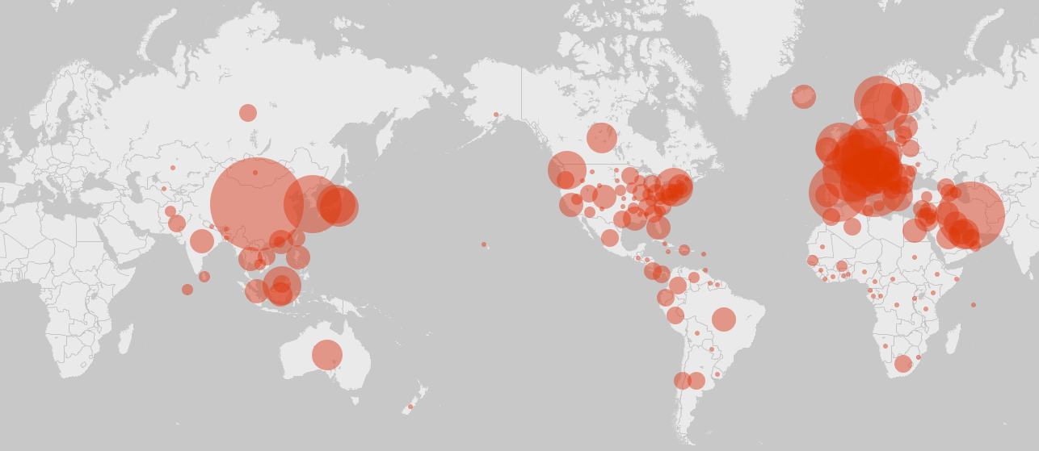
Suspensión Educativa
Impacto de la pandemia por COVID-19
La UNESCO estima que tras la declaración de la pandemia, esta afectó a aproximadamente
1,186,127,211 estudiantes
en alrededor de 144 países*
(68% del total de los alumnos matriculados)
Impacto en la UAEM
92 301 estudiantes
7 886 académicos
5 106 administrativos**
SEP, máxima autoridad educativa de nuestro país, acordó suspender las clases en todo el territorio nacional ante la amenaza sanitaria.
Acuerdo 02/03/20 emitido en el diario oficial de la federación hizo efectiva esta decisión a partir del 23 de marzo.
* https://es.unesco.org/covid19/educationresponse
** Secretaría de Administración Quincena 18

Slide 3

Diagnóstico
Dimensión sanitaria

Slide 4
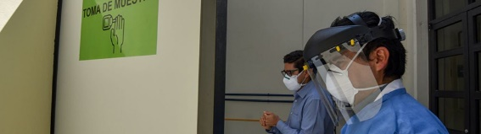
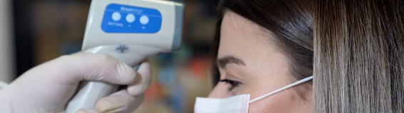



Dimensiones del diagnóstico sanitario
Medidas de Prevención de Contagio (MPC)
Impacto en los hábitos de vida
Impacto en la salud mental
Impacto en la salud emocional
Información adicional
Diagnóstico Sanitario
Diagnóstico Sanitario
Diagnóstico Sanitario
Diagnóstico Sanitario
Anexo cuantitativo y cualitativo

Slide 5

Diagnóstico sanitario
Medidas de Prevención de Contagio (MPC)

Slide 6

Medidas de Prevención de Contagio (MPC)
Hábitos de disciplina estricta
MPC que realiza con mayor frecuencia
Siempre/Regularmente
Medidas de higiene respiratoria ( uso de cubrebocas cubrirse con el codo al toser y/o estornudar)
97%
Mantener el distanciamiento social a 1.5 mts. (sana distancia)
95%
Limpieza y desinfección de superficies en el hogar
90%
Práctico un resguardo corresponsable y limito mi movilidad fuera del hogar únicamente a lo necesario
89%
Mantener el distanciamiento social (sana distancia) a 1.5 mts.
86%
Limpieza y desinfección de superficies en el hogar y de productos que vienen del exterior
85%

Slide 7
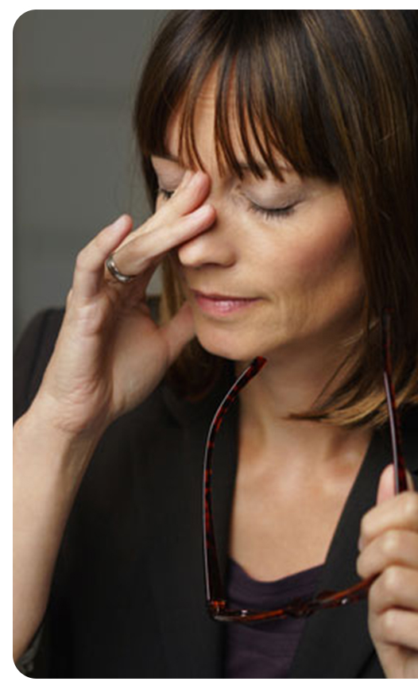
Medidas de Prevención de Contagio (MPC)
Hábitos de disciplina relajada
MPC que realiza con menor frecuencia
Nunca/Muy poco
Apoyar a sectores vulnerables y grupos de riesgo en mi familia a realizar actividades fuera del hogar
47%
Sanitizar adecuadamente la basura
30%
Evitar tocar ojos, nariz y boca con las manos
21%
Conocer y profundizar el conocimiento sobre el protocolo a seguir en caso de tener síntomas de COVID 19
18%
Me mantengo informado y actualizado sobre las recomendaciones emitidas por la autoridad sanitaria
16%

Slide 8
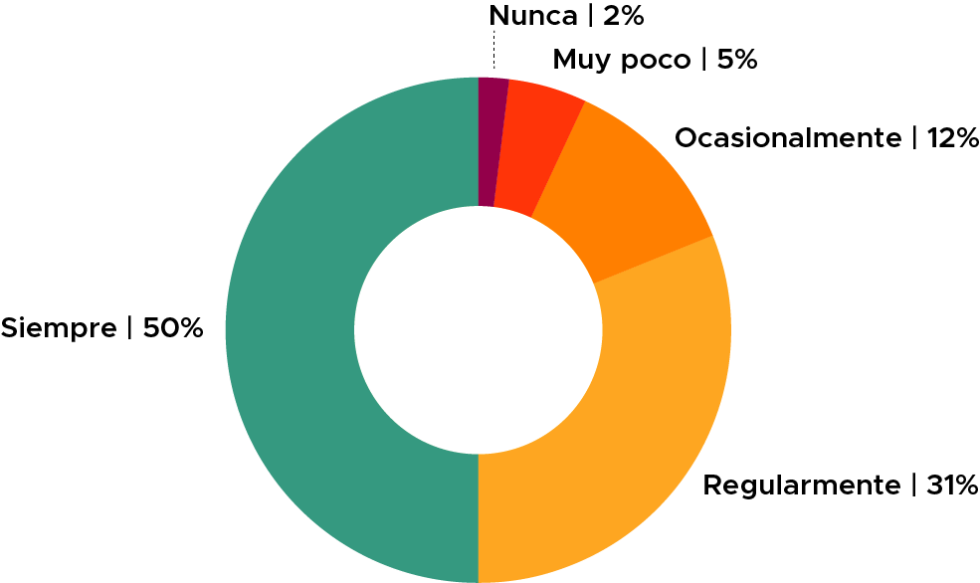
Factores que dificultan a la comunidad universitaria seguir las medidas de prevención de contagio (MPC)
1°
Falta de recursos económicos
7 de cada 10 universitarios no tienen ninguna dificultad para seguir las MPC
3 de cada 10 estudiantes universitarios carecen de los recursos económicos para poder cumplir con las MPC
El 20% de los universitarios del sector docente y administrativo carecen de los recursos económicos para poder cumplir con las MPC
La falta de recursos económicos impide a la comunidad mantener resguardo domiciliario además dificulta la posibilidad de adquirir los insumos para la limpieza en el hogar.
En suma el 20% de los estudiantes universitarios relajan las MPC al realizarlas ocasionalmente, muy poco o nunca.

Slide 9

Diagnóstico sanitario
Impacto en los hábitos de vida

Slide 10
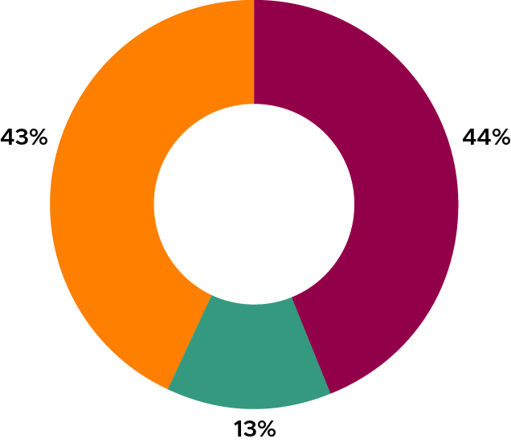
Afectaciones en los hábitos de sueño
Principales factores que afectan los hábitos de sueño:
17% Estrés, ansiedad y miedo
En términos generales a raíz de la pandemia por COVID 19 considero que mis hábitos de sueño y descanso...
9% Pensamientos de incertidumbre
8% Trabajo o estudio hasta tarde
8% Desvelo innecesario viendo TV, el celular o jugando videojuegos
No han cambiado drásticamente
6 de cada 10 Académicos
Han empeorado o se han deteriorado, me siento débil y tengo problemas para conciliar el sueño
3 de cada 10 Administrativos
4 de cada 10 Estudiantes
Han mejorado pues me siento menos cansado y con mayor energía

Slide 11
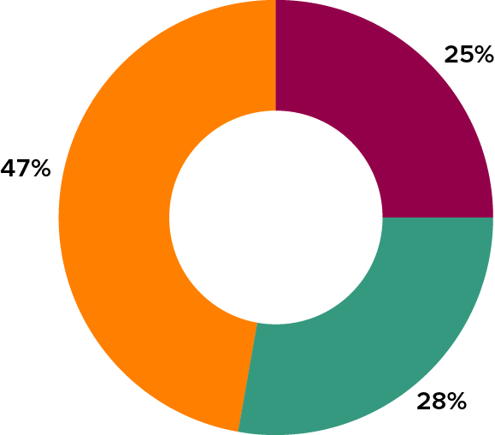
Afectaciones en los hábitos alimenticios
En términos generales a raíz de la pandemia por COVID 19 considero que mis hábitos alimenticios…
38% del sector administrativo considera que sus hábitos alimenticios han mejorado. 60% del sector académico y 47% del sector estudiantil consideran que sus hábitos alimenticios no han cambiado drásticamente
Han empeorado o se han deteriorado, llevo una dieta desordenada y poco saludable
1 de cada 10 Académicos
2 de cada 10 Administrativos
3 de cada 10 Estudiantes
No han cambiado drásticamente
Principales factores que afectan los hábitos alimenticios:
  8% He dejado de comer en las horas habituales que lo hacia
  7% Estoy comiendo demasiado durante el transcurso del día
  4% Estoy comiendo menos de lo que debería de comer pues me siento desanimado
  3% Debido a la situación económica hemos adquirido menos comida
Han mejorado, llevo mejor control de mi dieta

Slide 12
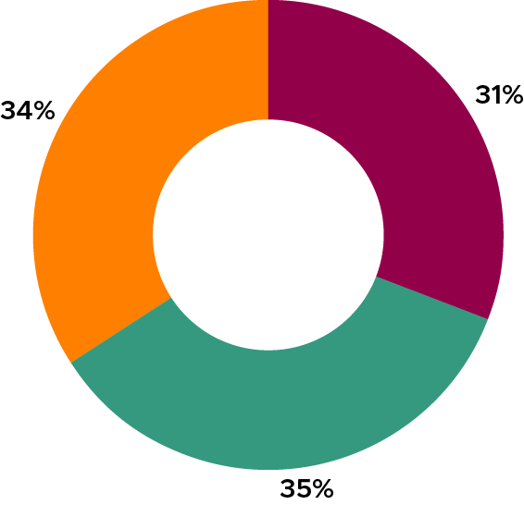
Afectaciones en los hábitos de ejercicio
En términos generales a raíz de la pandemia por COVID 19 considero que mis hábitos de ejercicio...
50% del sector administrativo considera que sus hábitos de ejercicio han mejorado. 50% del sector académico y 33% del sector estudiantil consideran que sus hábitos de ejercicio no han cambiado drásticamente
Han empeorado o se han deteriorado, no he podido ejercitarme ni llevar a cabo actividad física que me mantenga saludable
3 de cada 10 Académicos
2 de cada 10 Administrativos
No han cambiado drásticamente
3 de cada 10 Estudiantes
Principales factores que afectan los hábitos de ejercicio:
12% Las instalaciones deportivas permanecen cerradas
10% Descuido propio
6% No tengo tiempo
2% Falta de recursos económicos
Han mejorado pues he podido ejercitarme y llevar a cabo mayor actividad física

Slide 13

Diagnóstico sanitario
Impacto en la salud mental

Slide 14
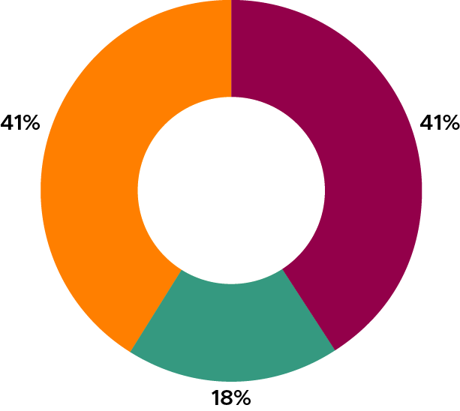
Impacto en la salud mental
% que considera que su salud mental se ha deteriorado: Estudiantes 42%, Académico 37%, Administrativo 31%
30% del sector administrativo considera que sus salud mental ha mejorado. 60% del sector académico y 39% del sector estudiantil consideran que su salud mental no ha cambiado drásticamente
En términos generales a raíz de la pandemia por COVID 19 considero que mi salud mental…
Se ha visto deteriorada, he tenido dificultades para estar tranquilo, he pasado por episodios de ansiedad, miedo o estrés (cansancio mental)
4 de cada 10 Académicos
3 de cada 10 Administrativos
No han cambiado drásticamente
4 de cada 10 Estudiantes
Principales factores que afecta la salud mental:
13% Cansancio mental (estrés)
8% Ansiedad
6% Depresión
5% Sentimientos de aislamiento
4% Estrés financiero
4% Problemas con la pareja o la familia
Ha mejorado, considero que me siento más tranquilo o menos agotado mentalmente

Slide 15

Diagnóstico sanitario
Impacto en la salud emocional

Slide 16
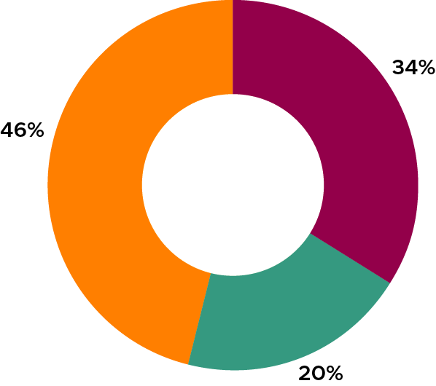
Impacto en la salud emocional
En términos generales a raíz de la pandemia por COVID 19 considero que mi salud emocional…
% que considera que su salud emocional se ha deteriorado Estudiantes 26%, Académico 25%, Administrativo 35%
Se ha deteriorado, últimamente he tenido episodios de miedo, ansiedad, irritabilidad o enfado
3 de cada 10 Académicos
No han cambiado drásticamente
3 de cada 10 Administrativos
4 de cada 10 Estudiantes
Principales factores que afectan la salud mental:
11% Incertidumbre sobre mi futuro profesional/académico
10% Pérdida o disminución de capacidad económica para cubrir las necesidades del hogar
7% Sensación de encierro
5% Miedo a contagiarse de COVID 19
Ha mejorado, he tenido oportunidad de meditar y reflexionar sobre el desarrollo de mi vida

Slide 17

Diagnóstico
Dimensión tecnológica

Slide 18




Dimensiones del diagnóstico tecnológico
Disponibilidad de recursos tecnológicos
Plataformas educativas
Obstáculos tecnológicos para la continuidad
Continuidad académica y laboral desde casa
Información adicional
Diagnóstico Tecnológico
Diagnóstico Tecnológico
Diagnóstico Tecnológico-Continuidad
Diagnóstico de Continuidad
Anexo cuantitativo y cualitativo

Slide 19

Diagnóstico tecnológico
Disponibilidad de recursos tecnológicos

Slide 20
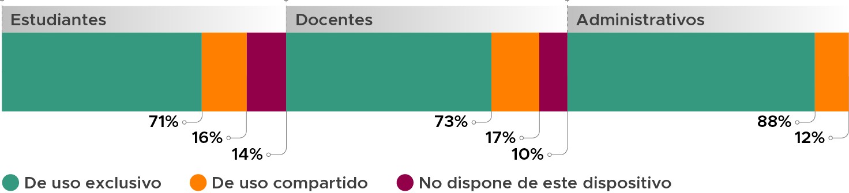
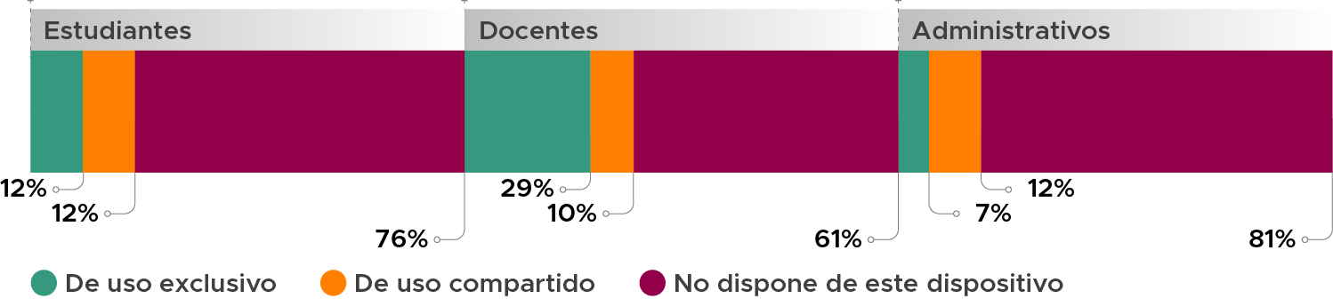
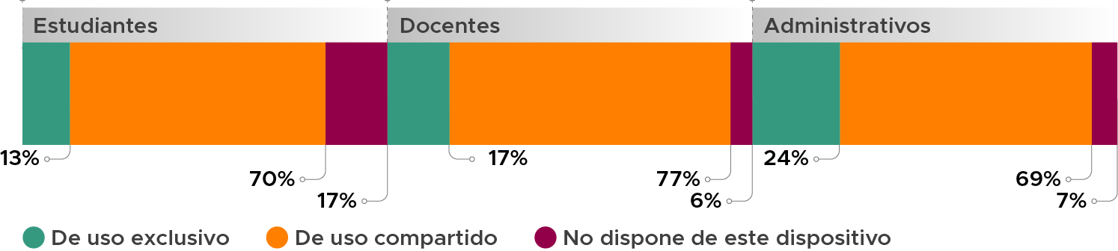
Brecha digital en México
Dispositivos de conexión UAEM
Teléfono celular con acceso a internet
45%
de la población
usa computadora
Tablet con acceso a internet
40%
de la población
tiene acceso a internet
66%
de la población
usa internet
Conexión a internet
Encuesta Nacional sobre Disponibilidad y Uso de Tecnologías de la Información (ENDUTIH 2018), desarrollada por el Instituto Nacional de Estadística y Geografía (INEGI)

Slide 21
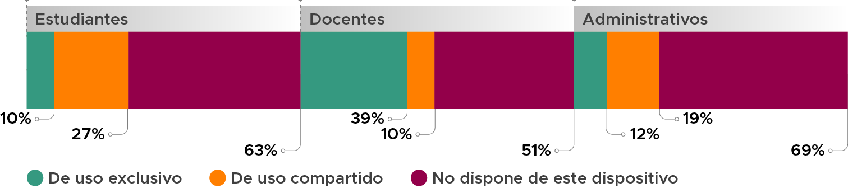
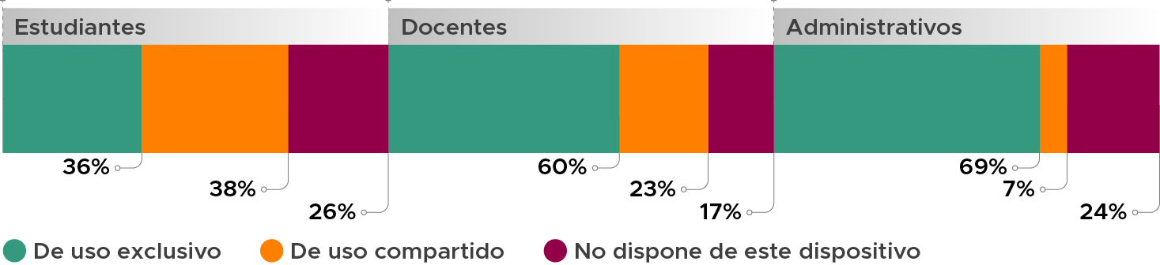
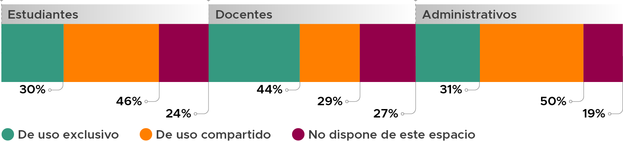
Dispositivos de conexión
Computadora de escritorio
Computadora portátil
Brecha digital en México
Espacio adecuado para estudiar / trabajar

Slide 22

Diagnóstico tecnológico
Plataformas educativas

Slide 23



Plataformas educativas
Plataformas de mayor uso en la UAEM
Estudiantes
Docentes
Administrativos
88%
94%
93%
Teams
79%
97%
81%
Zoom
Otras plataformas mencionadas
Google Classroom
56%
33%
55%
WhatSApp
Jitsi
Skype meetings
SEDUCAMeet
TeamLink
Preferencia por plataformas
Estudiantes
Docentes
Administrativos
57%
47%
67%
Teams
15%
27%
19%
Zoom
Google Classroom
20%
13%
7%

Slide 24
Experiencia con las plataformas
¿El uso de plataformas ha sido?
10% de los estudiantes consideraron difícil el uso de las plataformas debido a que no cuentan los recursos necesarios para acceder de forma eficiente
Estudiantes
Docentes
Administrativos
24%
37%
12%
Normal, pero falta interacción
Sencillo las plataformas son amigables
22%
4%
50%
Difícil, pero he logrado acoplarme de mejor manera
14%
29%
19%
Normal, la experiencia ha sido similar a las clases en aula
10%
13%
12%
Una quinta parte de los encuestados consideran que su experiencia ha sido
Negativa
Esta respuesta se concentra en mayor medida en el sector estudiantil
¿Su experiencia de trabajo-estudio a distancia ha sido?
Estudiantes
Docentes
Administrativos
Muy mala
8%
0%
7%
Mala
15%
0%
0%
Regular
55%
37%
19%
Buena
19%
47%
55%
Muy buena
3%
16%
19%

Slide 25

Diagnóstico tecnológico
Obstáculos tecnológicos para la continuidad

Slide 26

Top 3 obstáculos para la continuidad académica y laboral
1°
2°
3°
Red Inestable
Ningún obstáculo
Espacio adecuado
4 de cada 10 universitarios tiene problemas para acceder a una red estable
Los sectores más afectados son el estudiantil y el docente ambos con porcentajes cercanos al 40% de afectados en cada sector
Solo 2 de cada 10 administrativos se ven afectados por una red inestable
3 de cada 10 universitarios considera no tener ningún obstáculo considerable
Los sectores que consideran no tener obstáculos son el 43% de los administrativo y el 33% de los docentes.
Sólo 2 de cada 10 estudiantes consideran no tener ningún obstáculo considerable
2 de cada 10 universitarios a pesar de contar con equipo consideran no tener un espacio adecuado para estudiar/trabajar
24% de los administrativo, 20% docentes, y 16% de los estudiantes tienen equipo pero un espacio inadecuado para trabajar
Para el
de los
estudiantes
23%
el principal obstáculo es No poder acceder a Internet, pues 13% no cuenta con equipo y 10% no cuenta con red disponible en su zona

Slide 27
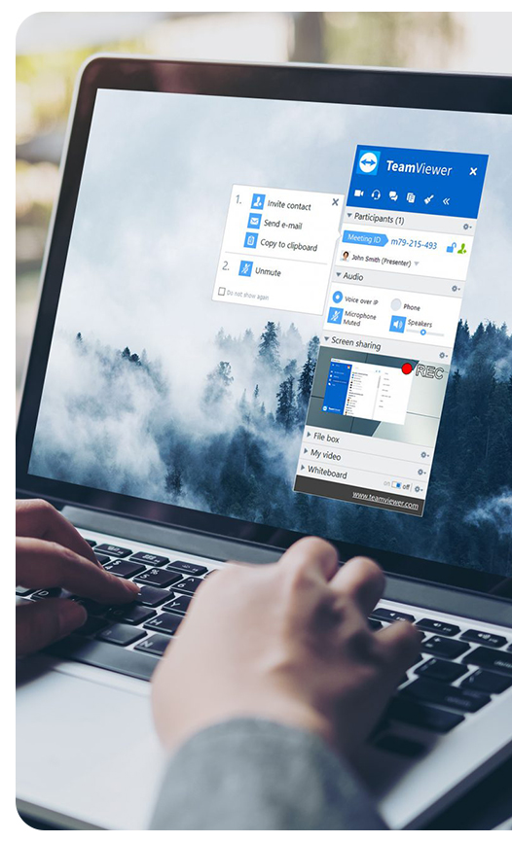
Impedimentos para la continuidad
20%
de la comunidad universitaria
Considera tener impedimentos económicos
Sector Estudiantil y administrativo los más afectados
33%
de la comunidad universitaria
Considera no tener ningún impedimento para dar continuidad a su actividad
20%
de la comunidad universitaria
Considera como un impedimento el compartir equipo de cómputo
El uso de plataformas es considerado un impedimento por el 10% de la comunidad universitaria

Slide 28

Diagnóstico de continuidad
Continuidad académica y laboral desde casa

Slide 29
El entorno doméstico y la continuidad académica y laboral
Percepción del espacio doméstico
Dificultades del espacio doméstico
Considera que con
dificultades menores su espacio le permite dar continuidad a sus actividades
Considera que le afecta la
influencia de factores externos que provocan distracción
50%
49%
Considera que su principal
dificultad es la falta de disciplina y los problemas con la organización de su estudio/trabajo desde casa
Considera que su espacio
permite a plenitud la posibilidad de dar continuidad a sus actividades
25%
26%
Considera que su espacio
dificulta la posibilidad de poder dar continuidad a sus actividades
Considera que su espacio
permite a plenitud la posibilidad de que su hogar se vuelva un entorno de estudio/trabajo
25%
25%

Slide 30

Información adicional
Anexo cuantitativo y cualitativo

Slide 31
Percepción de la respuesta institucional
¿Consideras que la Universidad te ha dotado de las plataformas necesarias para realizar tus estudios y/o trabajo?
Sector
nada
poco
parcialmente
totalmente
Estudiantes
3%
12%
50%
35%
Docentes
0%
6%
29%
65%
Administrativos
0%
0%
19%
81%
Dotar de métodos y mecanismos mínimos obligatorios, dejando el resto del proceso de comunicación (enseñanza aprendizaje, interacción laboral), a la creatividad y herramientas disponibles de su población
Promover la creatividad y dar oportunidad a la diversidad de métodos y herramientas, acercando los medios disponibles para ello
Unificar una plataforma y metodología de enseñanza y/o colaboración laboral
Sector
¿Consideras que la Universidad puede mejorar en …?
Estudiantes
20%
44%
36%
Docentes
27%
50%
23%
Administrativos
19%
43%
38%

Slide 32
Variable de continuidad
Durante esta pandemia estudio / trabajo desde el hogar?
Durante esta pandemia estudio / trabajo desde el hogar?
Durante esta pandemia estudio / trabajo desde el hogar?
Dada mi labor, asisto a mi espacio ocasionalmente siguiendo las medidas de prevención de contagio
  75 % de los administrativos
  33 % de los docentes
  18 % de los estudiantes
No, dada mi actividad me mantuve asistiendo a desempeñar mi labor académica/administrativa sin interrumpir labores
  0 % de los administrativos
  10 % de los docentes
  10 % de los estudiantes
Sí, he mantenido el resguardo domiciliario
  25 % de los administrativos
  57 % de los docentes
  72 % de los estudiantes

Slide 33

Impacto económico de la pandemia
58%
Estudiantes
Considera que su situación económica se ha visto perjudicada
27%
Administrativos
Considera que su situación económica se ha visto perjudicada
25%
Docentes
Considera que su situación económica se ha visto perjudicada

Slide 34
Comentarios y sugerencias
“
”
Las clases podrían tener mejor Calidad, pero ni alumnos ni maestros están capacitados para ello
Docente
“
Muchos de los profesores y personal deberían ser más empáticos y competentes a la situación de carácter mundial, ya que no todos los alumnos contamos con servicio de internet y equipos electrónicos que nos faciliten el acceso a clases
”
Estudiante
“
No se puede especular sobre el éxito o fracaso de las medidas si no se han implementado de manera generalizada en la comunidad universitaria
”
Administrativo

Slide 35
